Slide 1
RettighedsAlliancen og Dansk Kunstnerråd
30. april 2024

Slide 2
Hvem er RettighedsAlliancen?
Interesseorganisation (2015-)
Repræsenterer 100.000 rettighedshavere
Bredt på tværs af kreative brancher:
Litteratur, film, musik, billeder, design, medier mv.
Notes:
Før vi tager hul på dagens program
Kort introduktion til RettighedsAlliancen:
Interesseorganisation, stiftet i 2015
Repræsenterer 100.000 rettighedshavere bredt på tværs af kreative brancher
Medlemsbaseret – foreninger, organisationer, virksomheder

Slide 3
Kunstig intelligens
Notes:
Der gives en intro til Kunstig Intelligens mens dette slide er på:
For præcis et år siden havde vi lige fundet ud af, at datasættet Books 3 indeholdt mere end 200.000 piratkopierede bøger. Det blev begyndelsen til en helt ny hverdag for os og for rettighedshavere i hele verden. Vores arbejde med nedtagningen af Books3 gav genlyd i hele verden. Og det var samtidigt startskuddet til

Slide 4
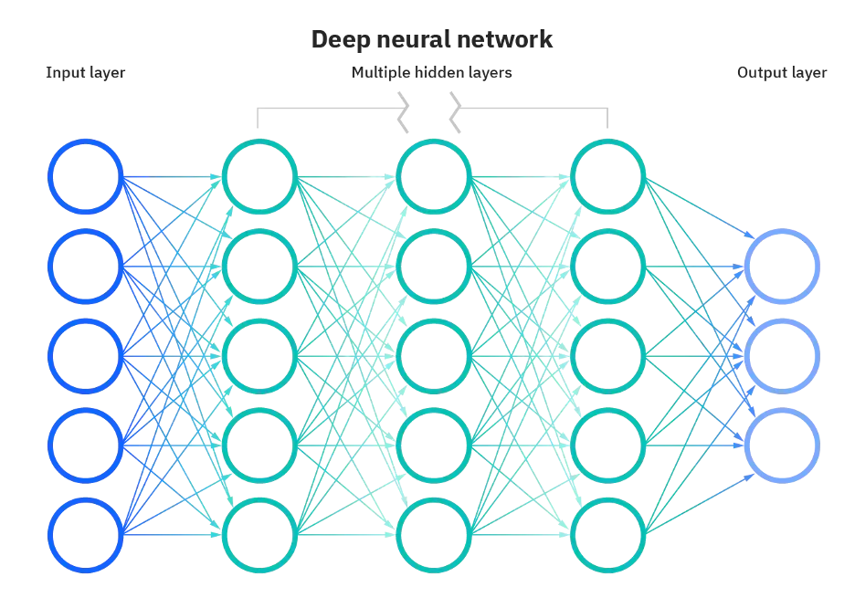
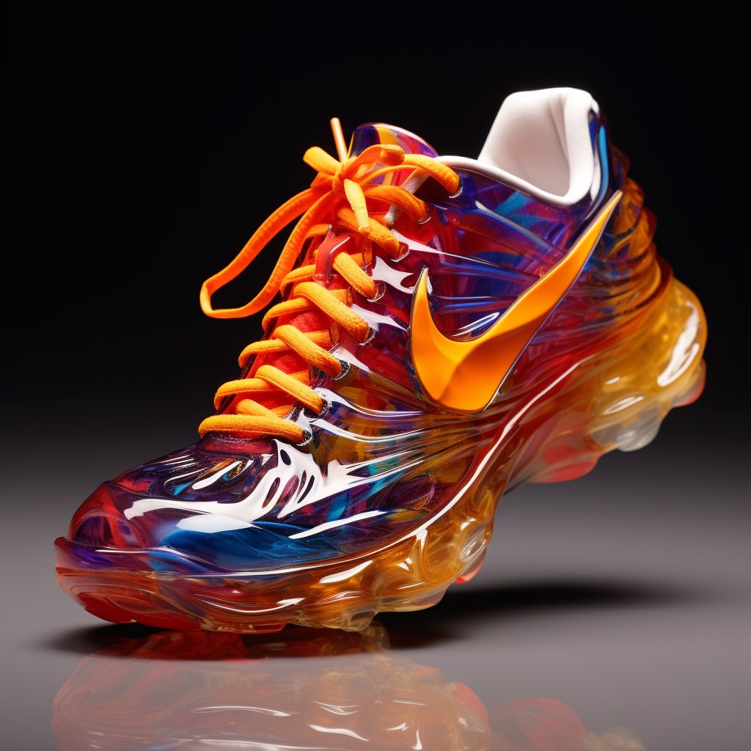
2. TRÆNINGS FASE
Datasættet konverteres og komprimeres til et format som den færdigtrænede model bruger til at kunne genskabe indhold fra datasættet.
1. INPUT FASE
Indsamling af data i et datasæt som skal bruges til at træne den kunstige intelligens
3. OUTPUT FASE
Modellen kan på opfordring af brugere skabe indhold der ligner data i datasættet
Dale Chihuly, Mandarin Orange Persian Set with Jet Lip Wraps, 2015, 9 x 22 x 23"
Skabt af Twitter-bruger @mariswaran med Midjourney 5.2 Promt: “Nike shoe using David chihuly art”
Notes:
Vi ser 3 faser i udviklingen og ibrugtagningen af generative kunstige intelligens modeller, hvor det kan være relevant for RettighedsAlliancen at håndhæve en uberettiget brug af vores medlemmers værker eller personretlig indhold.
Inputfasen: datasæt
Træningsfasen: færdigtrænet model
Outputfasen: upload af indhold som krænker personretlig indhold tilhørende vores medlemmer.

Slide 5
RettighedsAlliancens arbejde med datasæt
Books3 sag – piratkopierede bøger brugt til at træne kunstig intelligens
Et datasæt med ca. 200.000 piratkopierede e-bøger.
Piratkopierne stammer fra en ulovlig fildelingsside.
Indsamlet og formateret med det specifikke formål at kunne blive brugt til træning af generativ kunstig intelligens modeller
Offentligt tilgængeligt på internettet så alle kunne downloade datasættet.
Created by Thomas Heldrup with Bing Image Creator

Slide 6
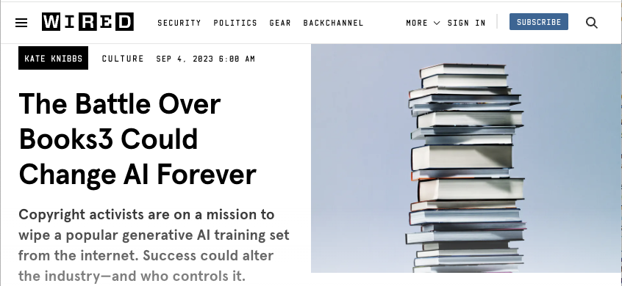
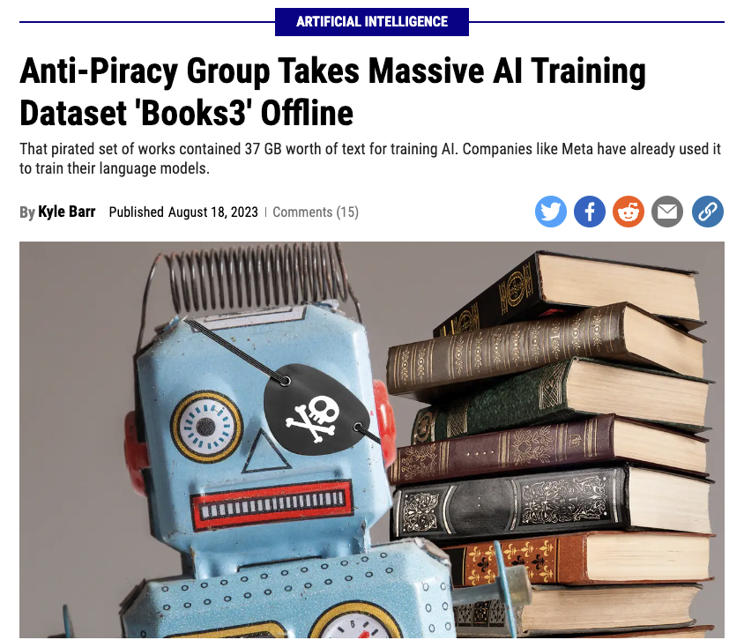
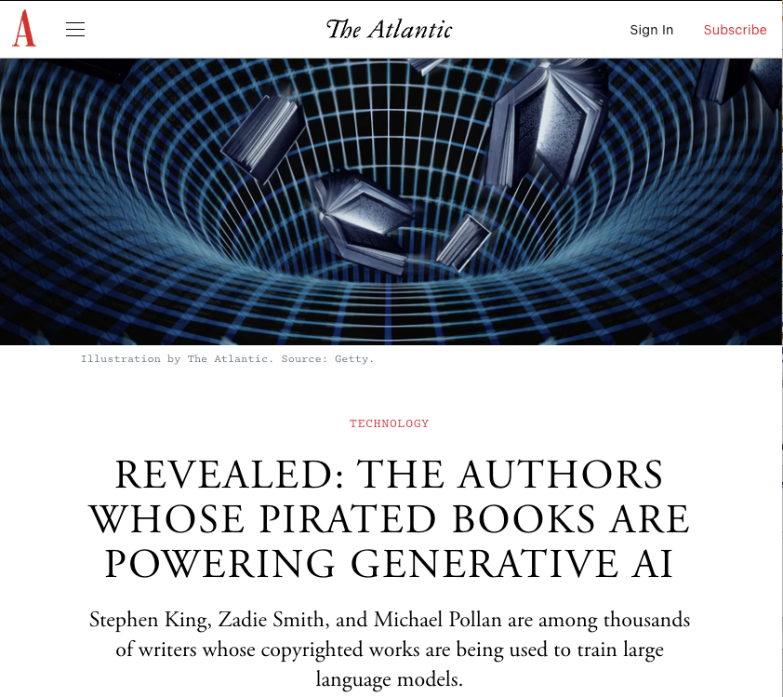
Store amerikanske techmedier var de første til at samle vores historie om nedtagningen af Books3 op.
På baggrund af vores arbejde, publicerede The Atlantic en søgemaskine, der kunne afsløre, hvilke forfatteres værker, der indgik i Books3
Notes:
Vi kommer ikke uden om Books3 nedtagningerne. Selvom den konkrete effekt af nedtagningerne var til at overse (indholdet var jo blevet brugt), så var det en game changer. Fordi det viste, at rettighedshaverne denne gang er meget længere fremme i skoene, end i den første tech bølge. Og denne gang har vi befolkningen og politikerne i ryggen. (i modsætning til tidligere).
Så Books3 blev starten på det opgør vi er i gang med nu. Hvor vi arbejder både operativt (nedtagninger, bevissikringer osv.), juridisk (hegnspæle og kommunikation med andre aktører) og politisk (yderligere regulering og pres på tech).

Slide 7
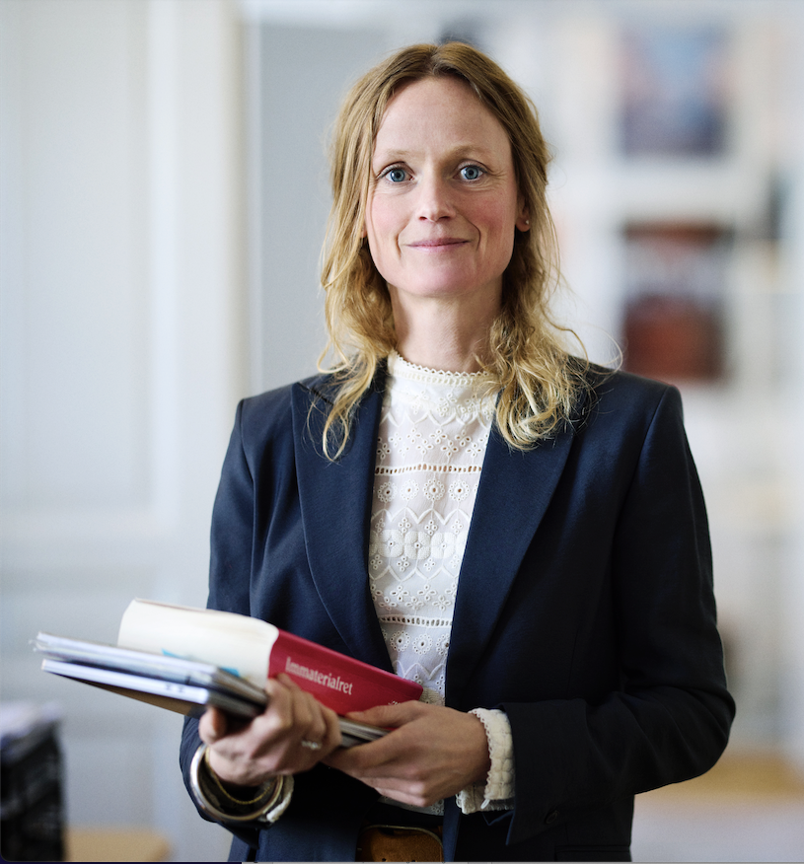
‘
RettighedsAlliancens nedtagninger af det ulovlige træningsdatasæt Books3 har fået stor opmærksomhed i offentligheden. Det har også avlet modstand iblandt udviklere af kunstig intelligens, der viderefører de samme forestillinger, som drev udviklingen af det ulovlige fildelingsmiljø i starten af 00’erne. Men forestillingen om, at ophavsrettigheder begrænser ytringsfriheden og udviklingen af et digitaliseret demokratisk samfund, tjener kun dem, som profiterer på brugen af ulovligt indhold.
’
Notes:
Så argumenterne med at ophavsret begrænser innovation, ytringsfrihed og andre grundlæggende demokratiske dyder. Den ligger vi ikke under for.

Slide 8
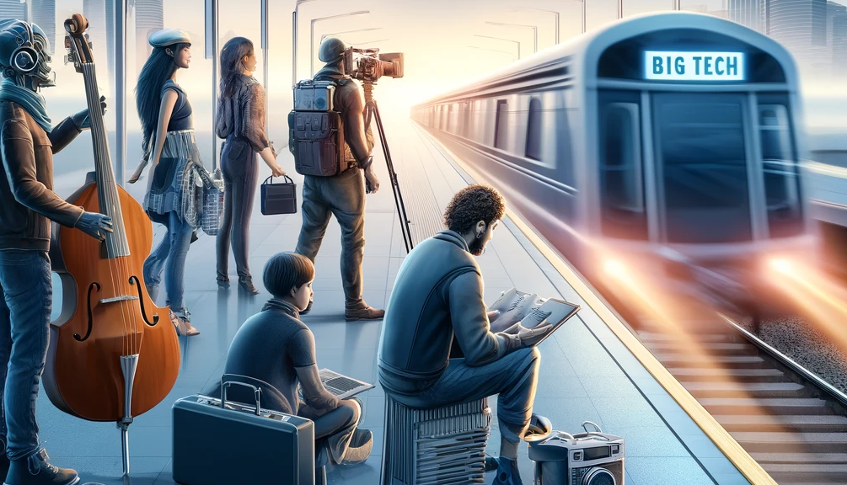
Fair use
Notes:
Tech 1 bølgen i 2010’erne:
Lærte os, at vi skal kæmpe hårdt for vores rettigheder.
YouTube lanceres i 2005, så det har taget 15 år at etablere en norm om, at indhold ikke skal være gratis.
Dengang var det brugerne, der krænkede ophavsretten
Tech 2 bølgen nu:
I dag står vi samme sted.
Det er ikke lovgivningen, der halter efter, men mulighederne for at anvende lovgivning til at håndhæve rettigheder.
Opgør med tech virksomheder, der skamløst bruger indhold uden aftaler
MEN denne gang går den teknologiske udvikling MEGET hurtigere.
Tech bølge 1 lærte os, at vi skal kæmpe hårdt for vores rettigheder. Det har taget 15 år at etablere en norm om at indhold ikke skal være gratis på nettet.
Dengang var det brugerne, der krænkede ophavsretten
Tech bølge 2 er et opgør med tech virksomheder, der skamløst bruger indhold uden aftaler og som til at starte med pralede med det (fordi de slet ikke tænkte over det) og som nu lukker sig mere og mere om sig selv
Også dengang var det klart, at selvom online-platformene framede rettighedskrænkelser som digital innovation (”del eller dø”), så var det ophavsretskrænkelser, der fandt sted.
Lad mig komme med nogle eksempler på, hvad vi ser i dag

Slide 9
Blandt danske aktører er der også behov for at slå hegnspæle om juraen
Der finder krænkelser sted i arbejdet med at bygge danske sprogmodeller.
Dansk datasæt med piratkopierede undertekster
Dansk generativ sprogmodel trænet med piratkopierede undertekster
Danske ikke-generative sprogmodeller trænet med artikler fra danske mediehuse samt Netarkivet
Det er altså ikke kun store techgiganter, der ser stort på rettigheder
Notes:
Jeg har været inde og tilføje en enkelt ting om ITU datasættet med de piratkopierede undertekster.
Sprogmodellen med de piratkopierede undertekster er DFM's Munin 7B alpha.
Encoder modellerne har jeg omdøbt til ikke-generative sprogmodeller, og de stammer også fra DFM.
Sagerne viser, at danske institutioner ser stort på rettigheder. Der er tale om indhold, der udleveres til et formål (fx forskningsprojekt i Corona eller pligtafleveret materiale), som bruges til at træne AI-modeller. Forskerne mener, at når først modellerne er trænet, så bruger de ikke indhold, og derfor overtræder de ikke rettigheder.

Slide 10
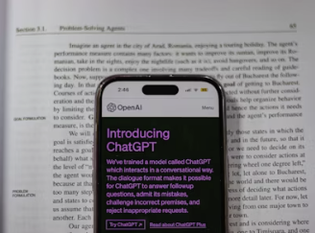
Skræddersyede chatbots
Brugere af ChatGPT skræddersyer chatbots ved at fodre dem med indhold
Chatbots kan gengive indhold fra værker, den er fodret med
Chatbots stilles rådighed for andre via GPT Store
GPT Store er fyldt med chatbots, hvortil brugere har uploadet ophavsretligt beskyttede værker
Brugerne møder ingen information fra tjenesterne, om at de skal overholde ophavsretten.
De skal ikke bekræfte, at de har rettighederne til det materiale, som de uploader.
Skræddersyede GPT’er distribueres til andre
OpenAI anvender indholdet til at fintune og videreudvikle GPT4
Notes:
Stor fokus PT på at AI brugere krænker rettigheder i skabelsen af egne chatbots
Det er i høj grad studerende og undervisere, som skræddersyer chatbots på materiale fra pensum, som derved er i stand til at besvare spørgsmål og gengive passager fra værkerne.
Når brugere skræddersyer deres egne chatbots, møder de ingen information fra AI-tjenesterne, som gør dem opmærksomme på, at de skal overholde ophavsretten, og de skal ikke bekræfte overfor AI-tjenesten, at de har rettighederne til det materiale, som de uploader. Samtidig er rettighedshaverne efterladt med få muligheder for at opspore og dermed håndhæve deres rettigheder. Vi har derfor brug for, at AI-tjenesterne stiller meget bedre søgeværktøjer til rådighed for rettighedshaverne, og desuden påtager sig et større ansvar for at guide brugerne til lovlig brug.

Slide 11
Stemmekloner
Stemmekloner bruges til alt muligt fra fake news, satire, markedsføring, oplæsning mv.
Det genererede output deles på sociale medier
Fx David Bateson, hvis stemme er blevet misbrugt på TikTok
Processerne hos platformene er ikke gearede til den udfordring. Det forsøger vi at påvirke. (SÅ anmeld gerne, når I oplever krænkelser, så vi kan presse på for værktøjer)
David Bateson er en dansk-engelsk skuespiller, der er kendt for at have lagt stemme til lejemorderen Agent 47, hovedpersonen i IO Interactives computerspilserie Hitman.
Notes:
Deepfakes og stemmekloner af skuespillere, musiker, tv-værter og endda almindelige danskere og børn bliver anvendt til svindel, afpresning, personhetz og deepfake-porno.
Men udfordringerne med manipuleret indhold og svindel er kun blevet større af teknologier inden for kunstig intelligens, som deepfake og stemmekloning, der gør det uhyre nemt at misbruge skuespillere,
musikere, tv-værter, og andre kendtes karaktertræk med dårlige intentioner. Når manipuleret indhold spredes på sociale medier eller i annoncer, kan der være tale om ikke blot en krænkelse af rettigheder,
men også af den pågældende person. Det er alvorligt, når kreative aktørers stemme, ansigt og indhold bliver anvendt i svindel, som derved potentielt skader den pågældende persons karriere, integritet,
personlige relationer og økonomi, for ikke at tale om de personer, der eksempelvis bliver snydt til at afgive følsomme oplysninger.
Dette er blot eksempler. Vi har mange sager nu, hvor artikler, musik og stemmer misbruges til AI.

Slide 12
Notes:
Sagen viser
Vi har en formodning om, at mængden af AI genereret lyde/musik på musiktjenester er stor. Mon ikke der findes nyere eks på scripts der er designet til at auto-spille… Sagen viser i hvert fald, at der er behov for at få mere information om mistænkelige afspilningsmønstre. Måske i et samarbejde med musiktjenesterne.

Slide 13
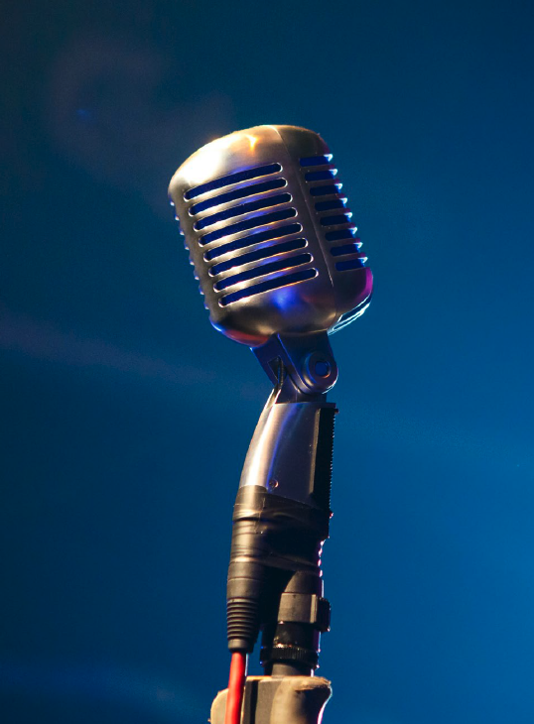
Autogenererede musikafspilninger
Der er faldet dom i en af verdens største sager inden for bedrag med streaming af musik.
Kunstigt genererede afspilninger af 689 værker på forskellige musikstreamingtjenester
37 af værkerne var kopieret fra andre musikere
Den dømte fik uberettiget udbetalt royalties for 4,3 mio. kr.

Slide 14
Sammen om regulering af kunstig intelligens
Transparens og AI Act, og vores praktiske erfaringer med håndhævelse
Dialog med medlemmer om muligheder og udfordringer ved AI
Digitaliseringsministeriet, Kulturministeriet, Tech ekspert-gruppe og MEP’ere
Fælles henvendelser til Minister. Høringsbreve til lovforslag.
Dialog med Dansk Industri og Dansk Erhverv
Debatindlæg
Marts 2024: Christiansborg-konference om dansk indhold, demokrati, sammenhængskraft og fællesskaber
Dialog med platforme og tech-virksomheder
Dialog med danske institutioner / forskningsmiljø
Notes:
Vi har rejst vidt og bredt og fortalt om erfaringer. Og derudoer har vi forsøgt at påvirke regulering af AI.
Her har rettighedshaverne vist en stor vilje til at stå sammen og råbe op. det er vigtigt! Så det har vi gjort.

Slide 15
Rettighedshavernes anbefalinger
Ansvarlighed
Transparens
Fairness
Innovation
Respekt for aftaler
Håndhævelse
Forbud
Respekt for, at anvendelse af andres indhold kræver samtykke
Formodningsregel: AI-udviklere skal dokumentere, de ikke har brugt beskyttet indhold uden samtykke fra rettighedshaverne
Rimeligt vederlag for brug af indhold. Beskyttelse mod efterligninger af værker, etc.
Ansvarlighed. Innnovation forudsætter beskyttelse af intellektuel ejendomsret.
Tjenester skal respektere aftaler, som sikrer en retfærdig repræsentation af alle rettighedshavere.
Online-platforme og tech har ansvar for at der ikke distribueres ulovligt AI-indhold, og at der ikke kan promptes med ulovligt indhold
Krænkelser skal kunne forhindres blandt andet gennem forbud.
Dansk ret
Når en tjeneste udbydes i Danmark, finder EU- og dansk ret anvendelse.
Notes:
Ansvarlighed: Tech-selskaberne og brugerne af AItjenester skal respektere, at anvendelse af andres indhold kræver samtykke fra indholdsskaberne/rettighedshaverne.
Transparens: Der skal gælde en formodningsregel om, at der indgår ophavsretligt beskyttet indhold i kunstig intelligens-modeller. Herefter vil tech skulle dokumentere, de ikke har benyttet beskyttet indhold uden samtykke fra rettighedshaverne. Der bør udvikles adfærdskodekser, der danner grundlag for, hvordan regulering af AI skal overholdes.
Fairness: Der skal betales et rimeligt vederlag til rettighedshaverne for brugen. Der skal sikres en tilstrækkelig beskyttelse mod efterligninger af værker, frembringelser og personlige kendetegn.
Innovation: Beskyttelse af den intellektuelle ejendomsret er en væsentlig faktor for et velfungerende indre marked. Den er vigtig for at fremme innovation og kreativitet, men også for at forbedre beskæftigelsen og konkurrenceevnen, for den kan sikre, at skabere, opfindere og produktudviklere kan skaffe sig en rimelig indtægt for deres frembringelser og opfindelser.
Respekt for aftaler: Et velfungerende marked for rettigheder er til gavn for brugerne, borgerne, samfundet og rettighedshaverne. Tjenester skal respektere indgåelse af individuelle og kollektive aftaler, som kan sikre en retfærdig repræsentation af alle rettighedshavere.
Håndhævelse: Fast track proces og bindende afgørelser: afklaring af spørgsmål om data skal kunne behandles særskilt og hurtigt ved en tvistløsningsinstans. Det samme gælder, hvis det ikke er muligt at nå aftalebaserede løsninger.
Forbud: Krænkelser skal kunne forhindres blandt andet gennem forbud.
Dansk ret: når en tjeneste udbydes i Danmark, finder EU- og dansk ret anvendelse.

Slide 16
Spørgsmål og bemærkninger ?

